Slide 1
государственное бюджетное общеобразовательное учреждение Самарской области средняя общеобразовательная школа №1 «Образовательный центр» п.г.т. Стройкерамика муниципального района Волжский Самарской области
структурное подразделение «Детский сад «Солнышко»
ДИДАКТИЧЕСКОЕ ПОСОБИЕ:
«ХЛЕБ -
ВСЕМУ ГОЛОВА»
Воспитатель первой квалификационной категории
Халимова Нясимя Фатиховна

Slide 2
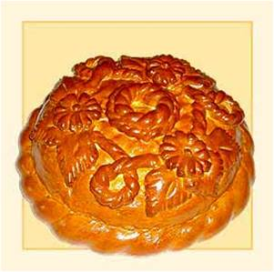
Слава миру на земле! Слава хлебу на столе!
Вот он хлебушко душистый с хрусткой корочкой витой!
Вот он тёплый, золотистый, словно солнцем налитой!

Slide 13
Что сначала? Что потом?

Slide 14
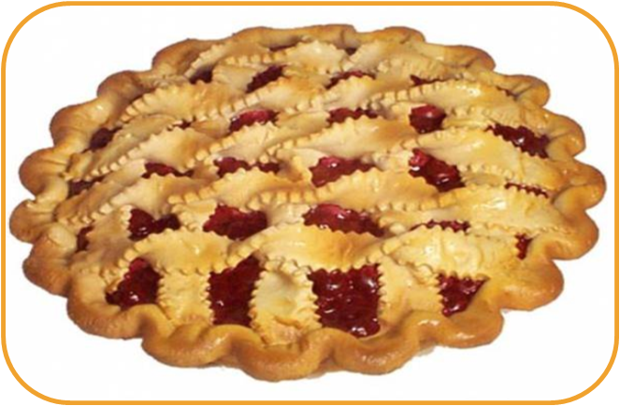
В кусочке сдобного теста Нашлось для начинки место, Внутри него не бывает пусто - Есть мясо или капуста.

Slide 15
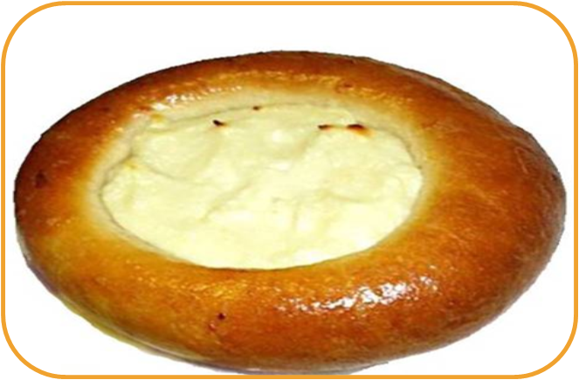
Посмотри, какой глазок - Сверху виден творожок; Пирожкам она подружка. Отгадали - кто?

Slide 16
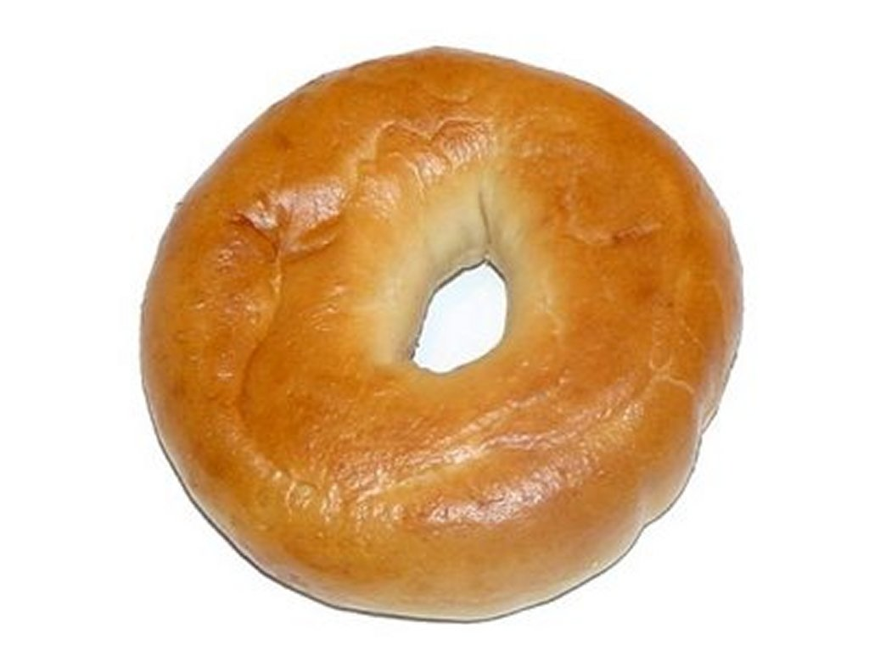
Маленькое, сдобное, Колесо съедобное. Я один тебя не съем, Разделю ребятам всем.

Slide 17
Пирогами, плюшками
Мы гостей встречаем.
Печеньями, баранками,
Всех мы угощаем!

Slide 18
Список использованных ресурсов:
http://miamor.smugmug.com/photos/357605913_YF86k-O.jpg
http://img.inforico.com.ua/a/prodam-mukomolnyy-zavod--d33b-1320661573892294-1-big.jpg
http://www.mopos.com/editor/image/stranky3_galerie/tn_zoom_obrazek_64.jpg
http://foragro.ru/sites/default/files/styles/original/public/5-aviahimicheskie-rabotyi.jpg
http://www.newsfort.ru/img/aHR0cDovL2ZlZWRwcm94eS5nb29nbGUuY29tL35yL3Byb2ZpLWZvcmV4L0ZPYWIvfjUvNWMwTk02VTVQYm8vTWluc2VsaG96X1NTaEFfdWx1Y2hzaGlsX3Byb2dub3pfdXJvemhhamFfdWtyYWluc2tval9wc2hlbmljeS5qcGc=/350.jpg
http://b2blogger.com/news/img/large/400.jpg
http://tvoiomsk.ru/FO/OP/item.asp?id=8377
http://uga-port.org.ua/taxonomy/term/2/all?page=292
http://www.pressfoto.ru/photo.html?p_id=1059380
http://im5-tub-ru.yandex.net/i?id=406673265-46-72&n=21
http://im3-tub-ru.yandex.net/i?id=197910106-29-72&n=21
http://yandex.st/lego/_/La6qi18Z8LwgnZdsAr1qy1GwCwo.gif
http://im8-tub-ru.yandex.net/i?id=427617787-55-72&n=21

